Slide 1

LES FRUITS ET LES LÉGUMES

Slide 2
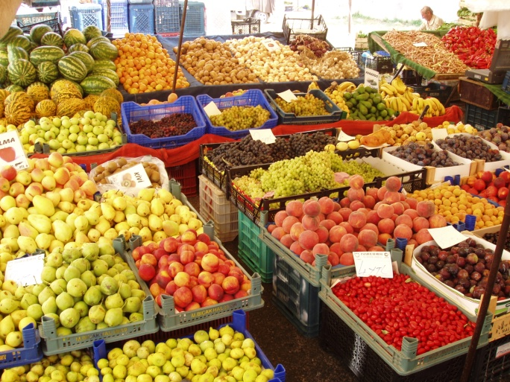
Le Marché
On achète des fruits et des légumes au marché.
Il y a des marchés dans beaucoup de villes françaises.

Slide 3
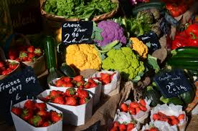
Le Marché

Slide 4

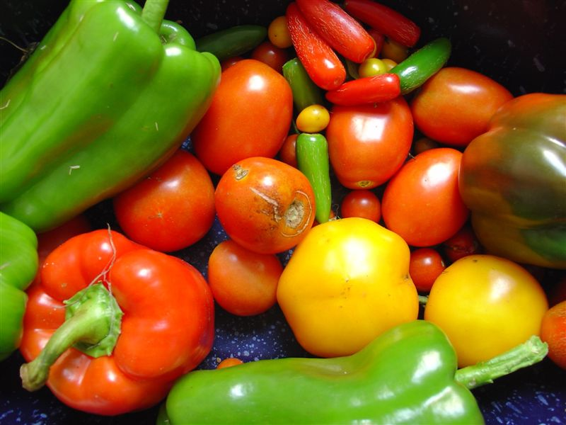
Les Légumes

Slide 5
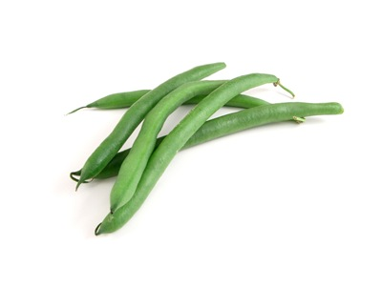

Le haricot

Slide 6

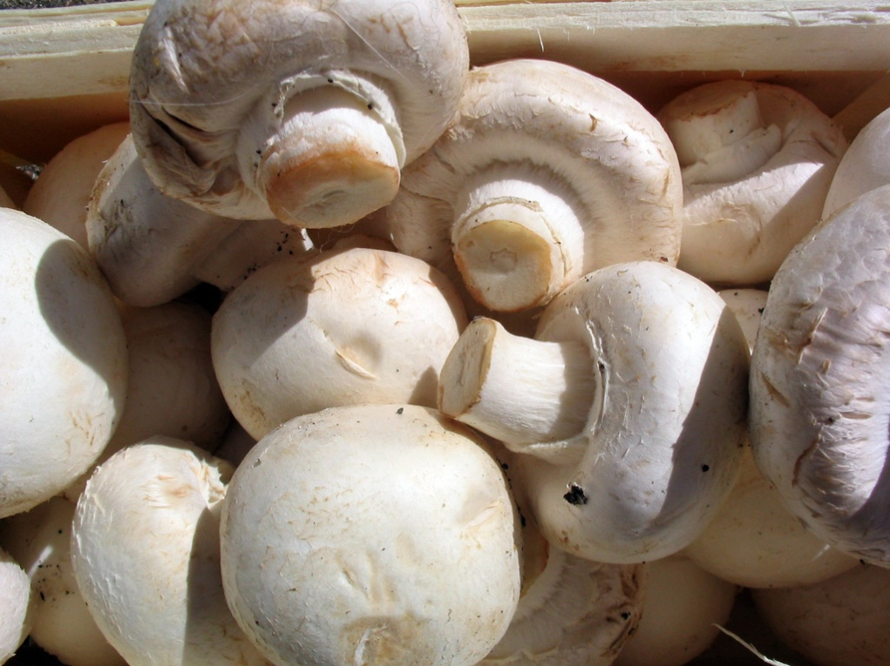
Le Champignon

Slide 7
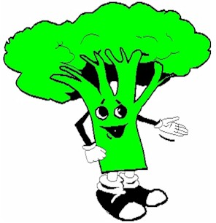
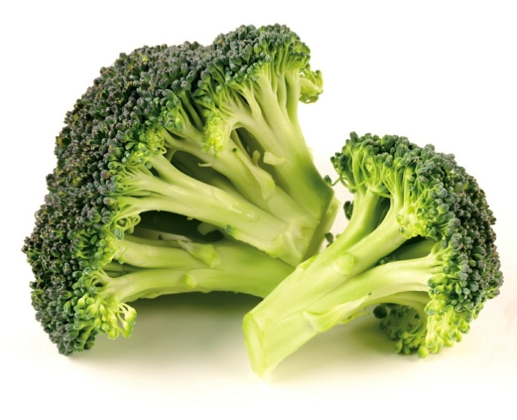
Le broccoli

Slide 8
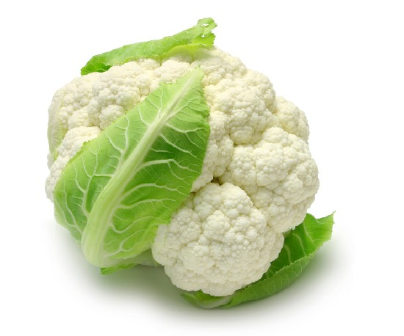

Le Chou-fleur

Slide 9
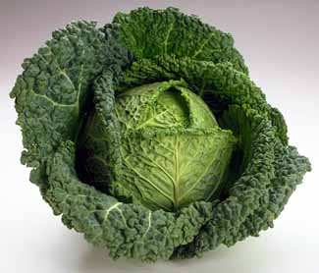

Le Chou

Slide 10


Le Pomme de Terre

Slide 11

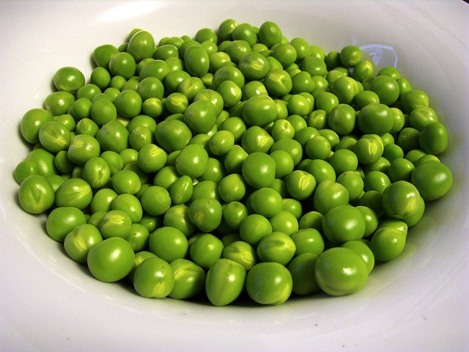
Le Petit Pois

Slide 12

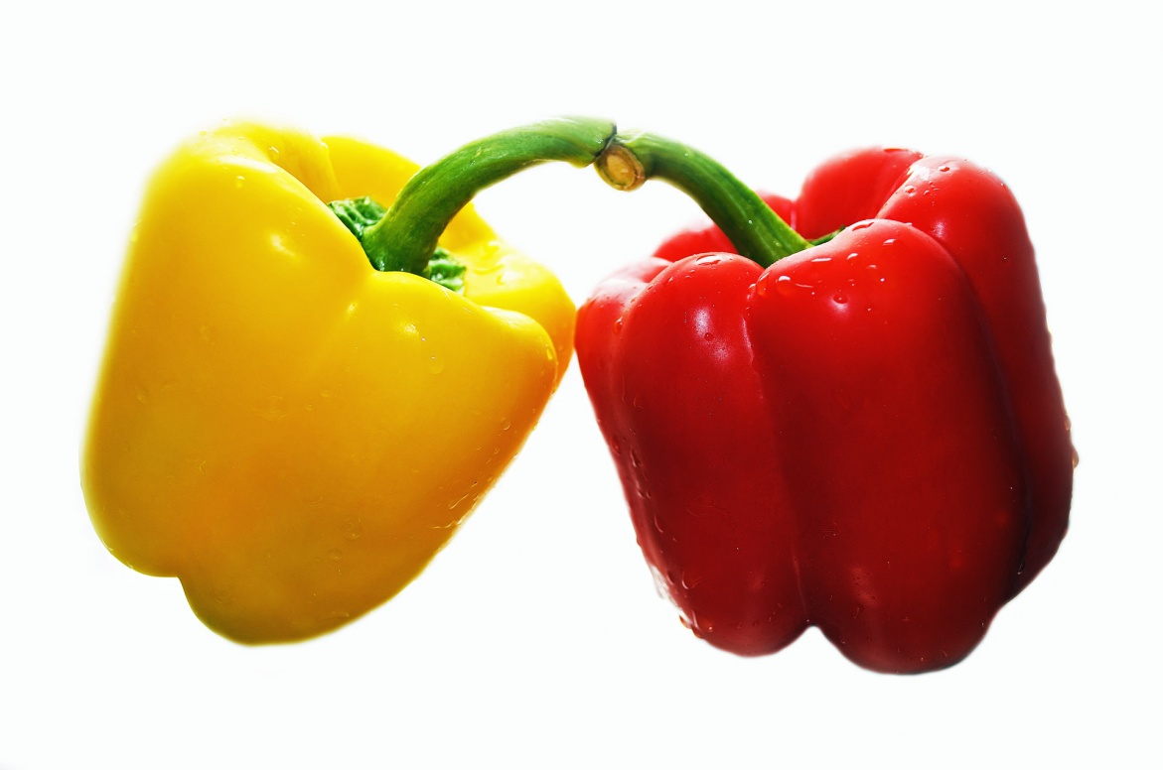
Le Poivron

Slide 13
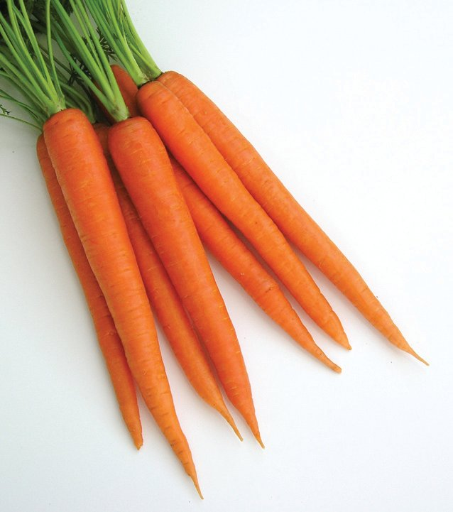

La Carotte

Slide 14


La Tomate

Slide 15


La Laitue

Slide 16
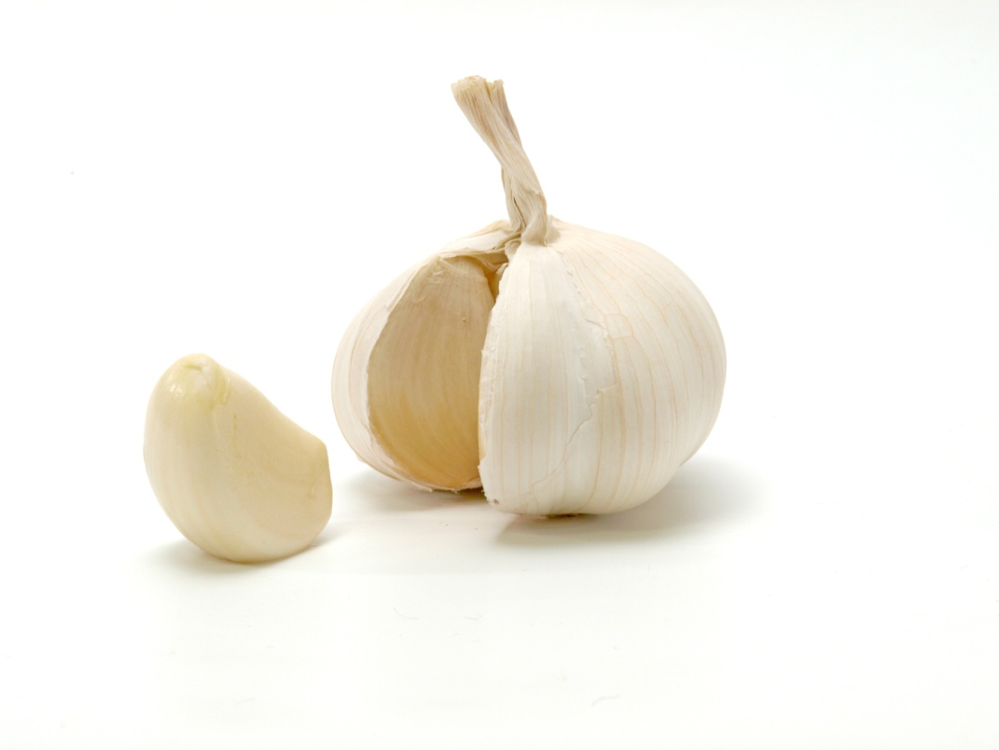

L’ail

Slide 17


L’oignon

Slide 18
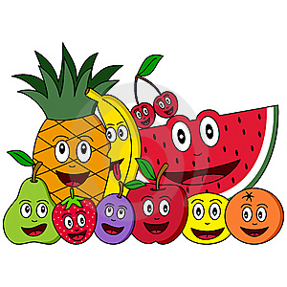
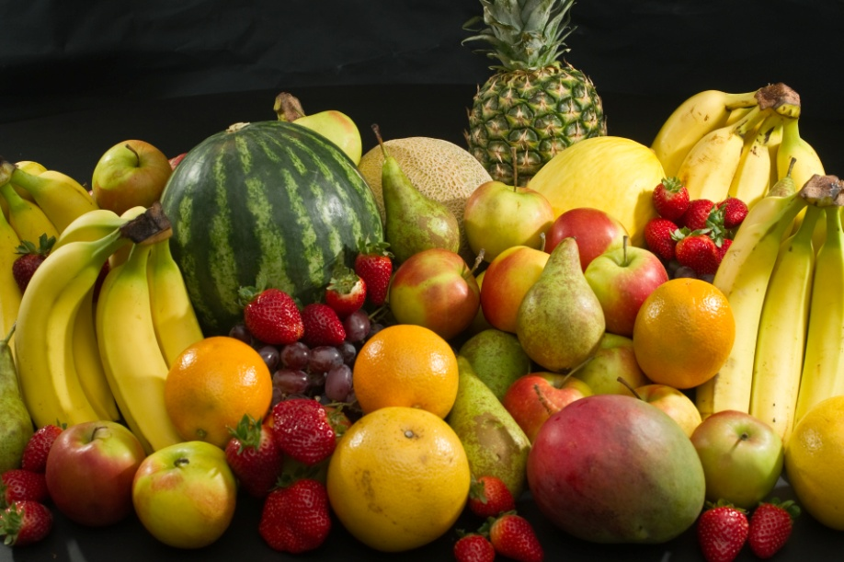
Les Fruits

Slide 19


Un Citron

Slide 20

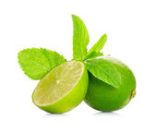
Un Citron Vert

Slide 21


Un Ananas

Slide 22
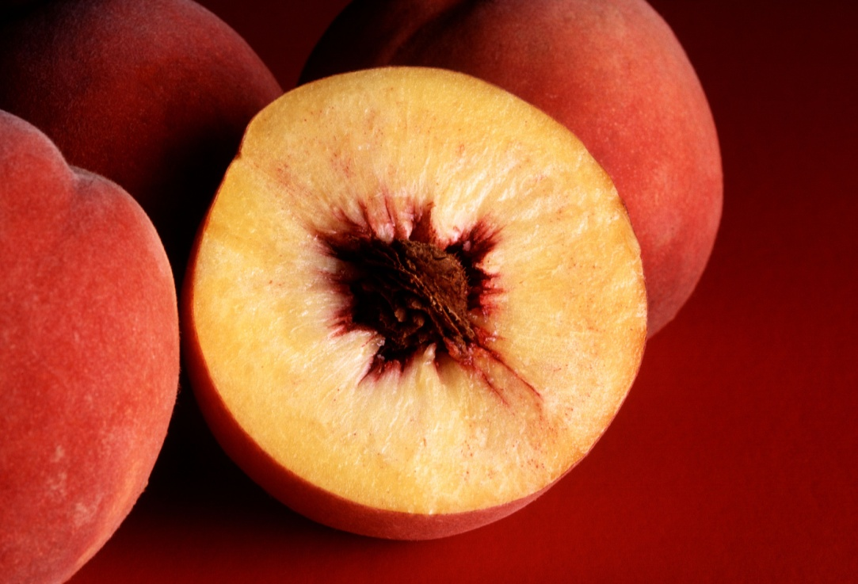
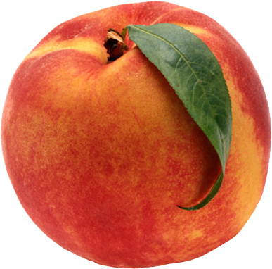
Une Pêche

Slide 23


Une Cerise

Slide 24


Une Banane

Slide 25


Une Framboise

Slide 26
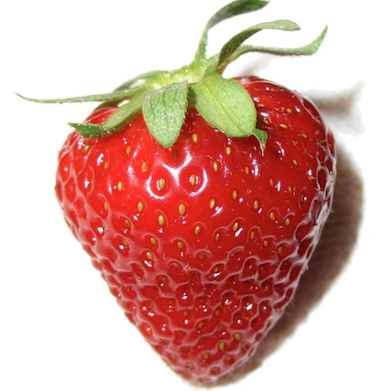

Une Fraise

Slide 27


Une Poire

Slide 28


Une Orange

Slide 29


Une Pomme

Slide 30

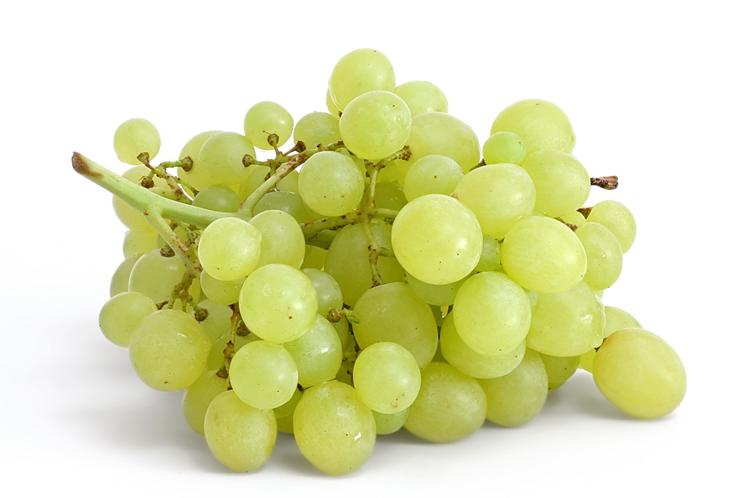
Du Raisin

Slide 31

Des phrases idiomatiques
Devinez la signification des expressions idiomatiques suivantes.
Tu te payes ma poire ?
Couper la poire en deux
J’ai la pêche/J’ai la banane
Ramener sa fraise
Faire quelque chose pour des prunes
Mi-figue mi-raisin

Slide 32

Des phrases idiomatiques
Couper la poire en deux: To split the difference
J’ai la pêche/J’ai la banane: I have a big smile
Raconter des salades: To tell lies
Faire quelque chose pour des prunes: To do something for nothing
Mi-figue mi-raisin: Half and half

